Slide 1
Microsoft PowerPoint: Πρακτικές Ιδέες
Σιλιόγκα Σπυριδούλα
Εκπαιδευτικός ΠΕ60
Επιμορφώτρια ΤΠΕ Β’ Επιπέδου
για την Πρωτοβάθμια Εκπαίδευση

Slide 2
Βοηθός στο μάθημα…
Με τις διαφάνειες ενός Λογισμικού Παρουσιάσεων μπορούμε να οργανώσουμε πολύ εύκολα το μάθημά μας:
Σε διαδοχικές διαφάνειες να περιλάβουμε κυρίως τις εικόνες που θέλουμε να δείξουμε.
Από μια επόμενη διαφάνεια να «μεταβούμε» σε μια ιστοσελίδα (χάρη σε έναν υπερσύνδεσμο που θα έχουμε περιλάβει στη διαφάνεια).

Slide 3
Εισαγωγή Εικόνας-Υπερσυνδέσμου
Από το υπομενού Εισαγωγή, επιλέγουμε Εικόνα, στην καρτέλα που ανοίγει επιλέγουμε το επιθυμητό αρχείο και πατάμε Εισαγωγή.
Αντιγράφουμε τον Υπερσύνδεσμο από τον φυλλομετρητή μας και κάνουμε Επικόλληση στη διαφάνεια. Πατώντας Enter, ο σύνδεσμος γίνεται ενεργός.
Πχ.: https://spiridoulanip.blogspot.com/

Slide 4
Δημιουργία Κουίζ
Εισάγουμε τις επιθυμητές εικόνες (από το υπομενού Εισαγωγή->Εικόνα).
Κάνουμε δεξί κλικ πάνω στην εικόνα και επιλέγουμε Υπερ-σύνδεση.
Στην καρτέλα που θα ανοίξει, επιλέγουμε σε ποια διαφάνεια θέλουμε να οδηγηθούμε μέσα στην παρουσίαση για να εμφανίσουμε την απάντηση. Πχ.:

Slide 5
Είναι σωστό;

Slide 8
Δημιουργία Κινουμένου Σχεδίου
Βήμα 1: Από το υπομενού Εισαγωγή, επιλέγουμε Εικόνα και πατάμε Εισαγωγή.
Βήμα 2: Από την λίστα των διαφανειών αριστερά, κάνουμε δεξί κλικ στην διαφάνεια που μόλις δημιουργήσαμε και επιλέγουμε Αναπαραγωγή Διαφάνειας.
Βήμα 3: Στην διπλότυπη διαφάνεια, εισάγουμε την επόμενη εικόνα που χρειάζεται για την δημιουργία του σχεδίου και επαναλαμβάνουμε τα βήματα 2 και 3 όσες φορές χρειαστεί. Π.χ.:

Slide 9
Ο ΚΥΚΛΟΣ ΤΟΥ ΝΕΡΟΥ

Slide 10
Ο ΚΥΚΛΟΣ ΤΟΥ ΝΕΡΟΥ

Slide 11
Ο ΚΥΚΛΟΣ ΤΟΥ ΝΕΡΟΥ

Slide 12
Ο ΚΥΚΛΟΣ ΤΟΥ ΝΕΡΟΥ

Slide 13
Ο ΚΥΚΛΟΣ ΤΟΥ ΝΕΡΟΥ

Slide 14
Ο ΚΥΚΛΟΣ ΤΟΥ ΝΕΡΟΥ

Slide 15
Ο ΚΥΚΛΟΣ ΤΟΥ ΝΕΡΟΥ

Slide 16
Ο ΚΥΚΛΟΣ ΤΟΥ ΝΕΡΟΥ

Slide 17
Επικάλυψη και αποκάλυψη διαφανειών
Σε μια κενή διαφάνεια μπορούμε να προσθέσουμε διαδοχικά κείμενο, εικόνα, ήχο, βίντεο και γενικά όποια πολυμεσικά στοιχεία χρειαζόμαστε… Π.χ.: Δημιουργία σπιτιού

Slide 20
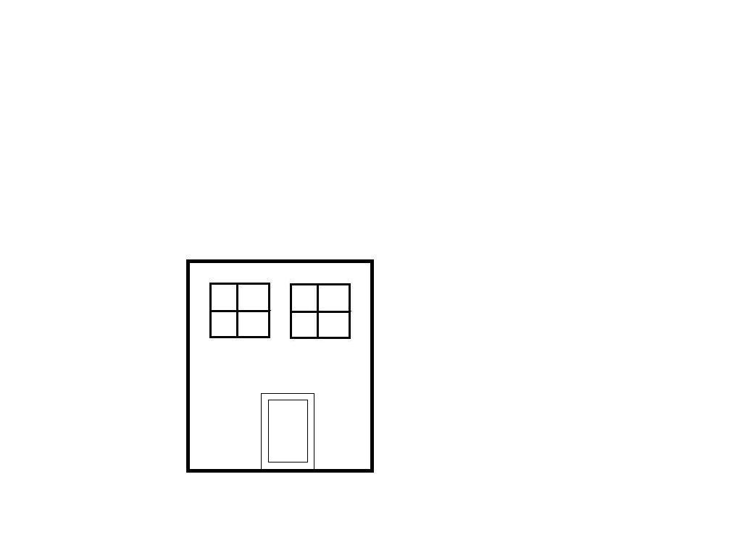

Slide 21
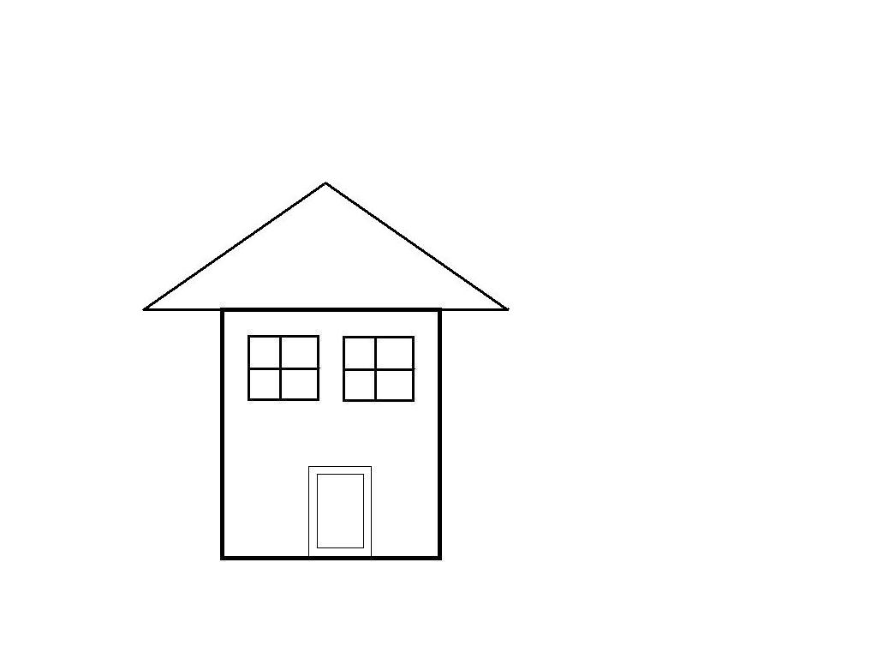

Slide 22
Δημιουργία Ιστοριογραμμής-Προσθήκη ήχου
Από το υπομενού Εισαγωγή, επιλέγουμε Σχήματα (πχ. Βέλη τύπου μπλοκ) για να δημιουργήσουμε την Ιστοριογραμμή μας και την μορφοποιούμε κατάλληλα.
Από το υπομενού Εισαγωγή, επιλέγουμε Εικόνα για να εισάγουμε τις εικόνες μας.
Από το υπομενού Εισαγωγή, επιλέγουμε Ήχος. Μπορούμε να εισάγουμε αρχείο ήχου ή και να ηχογραφήσουμε. Π.χ.:

Slide 23
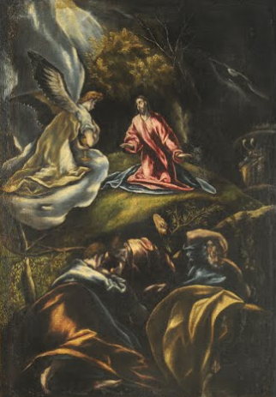
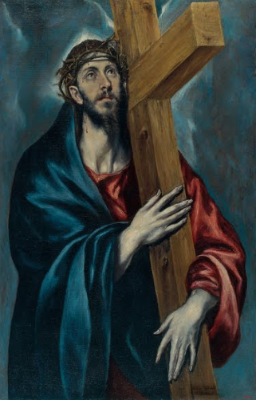
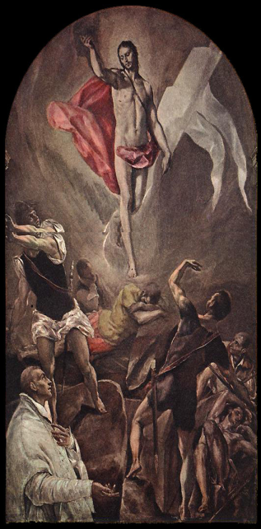
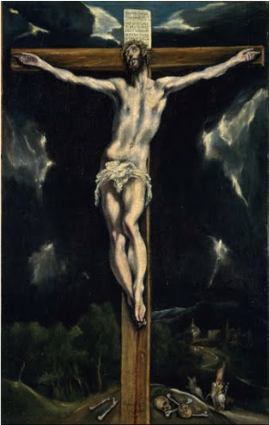
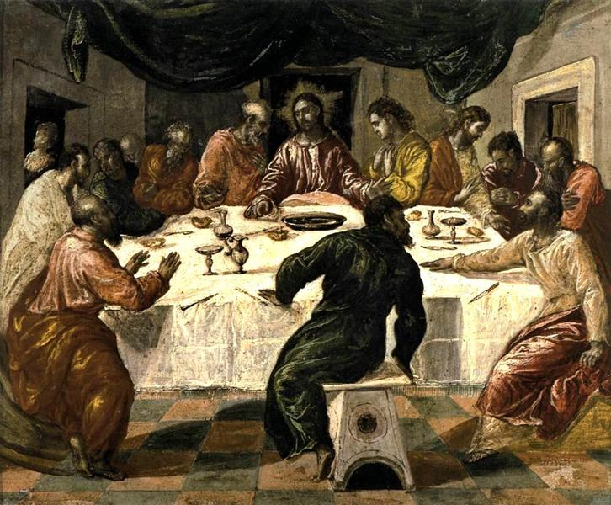
Οι πίνακες παρουσιάζονται ανακατεμένοι και τα νήπια καλούνται με τη λειτουργία “σύρε κι άσε” να τους τοποθετήσουν στη σωστή χρονική σειρά...
1
2
3
4
5

Slide 24
Εισαγωγή κίνησης (1)
Χρησιμοποιούμε πλαίσια κειμένου, στα οποία βάζουμε μέσα τις εικόνες, τους αριθμούς ή τις λέξεις.
Βήμα 1: Πατάμε δεξί κλικ στο πλαίσιο που θέλουμε να προσθέσουμε κίνηση και από το υπομενού Κινήσεις επιλέγουμε Προσαρμοσμένη κίνηση.
Βήμα 2: Στην στήλη που ανοίγει δεξιά, κάνουμε κλικ στο πτυσσόμενο μενού Προσθήκη εφέ-> Διαδρομές κίνησης-> Σχεδίαση προσαρμοσμένης διαδρομής-> Γραμμή. Με το σταυρουδάκι που εμφανίζεται σχεδιάζουμε την διαδρομή.

Slide 25
Εισαγωγή κίνησης (2)
Βήμα 3: Μετά στα δεξιά και στο κάτω μέρος, βρίσκουμε την προσαρμογή κίνησης που έχουμε δημιουργήσει. Κάνουμε κλικ στο πτυσσόμενο μενού Χρονομέτρηση και από την καρτέλα που ανοίγει, πατάμε Εναύσματα -> Έναρξη εφέ με κλικ σε και εκεί βρίσκουμε το πλαίσιο που έχουμε βάλει την κίνηση και το επιλέγουμε.
Βήμα 4: Αποτσεκάρουμε την επιλογή Διαδοχή διαφάνειας με κλικ ποντικιού .
Τα βήματα 2 και 3 επαναλαμβάνονται για όλα τα αντικείμενα στα οποία θέλουμε να δώσουμε κίνηση. Π.χ.:

Slide 26
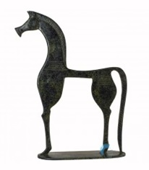
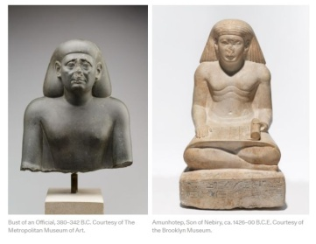
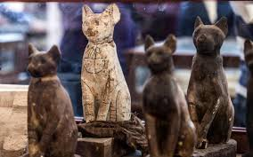
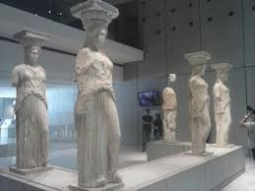
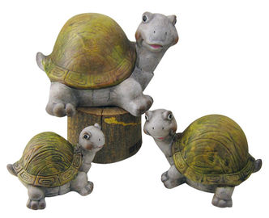
Πόσα αγάλματα υπάρχουν σε κάθε εικόνα;
5
2
4
3
1

Slide 27
Λογισμικά Δημιουργίας Παρουσιάσεων
MS PowerPoint
MS Office 365 (διαδικτυακά)
MS Sway (διαδικτυακά)
Google Slides (διαδικτυακά και τοπικά)
OpenOffice Impress (ελεύθερο λογισμικό) κ.α..
Χρήσιμα:
Παραδείγματα χρήσης

